Slide 1


Protocolo de Vigilancia de Trabajadores Expuestos a Sílice

Slide 2
Agenda
Introducción
Obligaciones del Protocolo
Modelo de Vigilancia ACHS
Herramientas para cumplir Protocolo

Slide 3
Agenda
Introducción
Obligaciones del Protocolo
Modelo de Vigilancia ACHS
Herramientas para cumplir Protocolo

Slide 4
¿Qué es un
Protocolo?

Slide 5

PROTOCOLO DE VIGILANCIA DE TRABAJADORES EXPUESTOS A SÍLICE
¿Qué es un Protocolo?
Es un cuerpo legal que entrega lineamientos e instrucciones a las empresas y OAL sobre como se debe hacer la vigilancia del ambiente y de la salud.
Su propósito es uniformar las actividades de vigilancia entre los OAL y las regiones del país.

Slide 6
PROTOCOLO DE VIGILANCIA DE TRABAJADORES EXPUESTOS A SÍLICE
¿Cuál es el objetivo del Protocolo Vigilancia de Trabajadores Expuestos a Sílice?
“El presente protocolo tiene como objetivo la protección de la salud de los trabajadores de modo que al año 2030 se haya erradicado la sílicosis“.

Slide 7
Actores involucrados en la Vigilancia de Exposición a Sílice

Slide 8
PROTOCOLO DE VIGILANCIA DE TRABAJADORES EXPUESTOS A SÍLICE
Actores involucrados en la Vigilancia de Exposición a Sílice
Dirección del Trabajo
Fiscaliza el cumplimiento de las normas laborales, previsionales y de higiene y seguridad en el trabajo
Identifica y
caracteriza el riesgo
MINSAL
SEREMI SALUD
Promulga Regulaciones
(Decretos Supremos, Circulares, Protocolos)
EMPRESAS
Fiscaliza cumplimiento del protocolo en Empresas y OAL
Asesora a la Empresa
Evalúa Riesgos
Prescribe y verifica Medidas de Control Realiza Vigilancia de Salud
ISPCh
Laboratorio Nacional de Referencia
Establece normas para evaluar
SUSESO
Fiscaliza a los OAL
Promulga Regulaciones

Slide 9
Agenda
Introducción
Obligaciones del Protocolo
Modelo de Vigilancia ACHS
Herramientas para cumplir Protocolo

Slide 10
PROTOCOLO DE VIGILANCIA DE TRABAJADORES EXPUESTOS A SÍLICE
Obligaciones de las Empresas
1.
2.
3.
4.
Tomar todas las medidas necesarias para proteger eficazmente la vida y salud de los trabajadores, manteniendo las condiciones adecuadas de salud y seguridad en el trabajo.
Implantar todas las medidas relacionadas con la salud y seguridad en el trabajo que les prescriban las instituciones fiscalizadoras y el organismo administrador de la ley Nº 18.744.
Implementar un sistema de gestión de salud y seguridad en el trabajo, que incluya la gestión del riesgo de exposición a sílice, para todos los trabajadores, cualquiera sea su dependencia, cuando en su conjunto agrupen a más de 50 trabajadores.
Informar oportuna y convenientemente a todos sus trabajadores acerca de los riesgos que entrañan sus labores, de las medidas preventivas y de los métodos de trabajo.

Slide 11
PROTOCOLO DE VIGILANCIA DE TRABAJADORES EXPUESTOS A SÍLICE
Obligaciones de las Empresas
5.
6.
7.
8.
Proporcionar a sus trabajadores, los equipos e implementos de protección necesarios, sin costo para ellos.
Participar en conjunto con el organismo administrador en todo el proceso establecido en el presente Protocolo.
Entregar al organismo administrador todos los antecedentes solicitados por éste, y darles las facilidades para que realicen las evaluaciones cuantitativas y cualitativas de exposición a sílice.
Dar las facilidades para que los trabajadores asistan a realizarse los exámenes a los que sean citados.

Slide 12
PROTOCOLO DE VIGILANCIA DE TRABAJADORES EXPUESTOS A SÍLICE
Obligaciones de las Empresas
Las empresas deberán difundir, cada dos años, el protocolo a los miembros del o los Comités Paritarios y/o Dirigentes Sindicales si corresponde, como asimismo a todos los trabajadores que se desempeñen en lugares de trabajo con presencia de sílice.

Slide 13
PROTOCOLO DE VIGILANCIA DE TRABAJADORES EXPUESTOS A SÍLICE
Obligaciones de las OAL
1.
2.
3.
4.
5.
Llevar un registro de sus empresas en que existe exposición a la sílice.
Difundir el programa de vigilancia en sus empresas afiliadas o adheridas donde exista exposición a sílice.
Realizar actividades permanentes y efectivas para prevenir la exposición a sílice.
Dar cumplimiento a los aspectos éticos que establece el protocolo, relativos a la privacidad y confidencialidad de la información.
Entregar la información al organismo administrador correspondiente cuando el empleador o el trabajador se cambie de organismo administrador.

Slide 14
PROTOCOLO DE VIGILANCIA DE TRABAJADORES EXPUESTOS A SÍLICE
Obligaciones de las Organismos Fiscalizadores
1.
2.
Fiscalización de las instalaciones médicas de los organismos administradores, de la forma y condiciones como tales organismos otorguen las prestaciones médicas, y de la calidad de las actividades de prevención que realicen.
Velar por el cumplimiento de las normas, planes, programas y políticas nacionales de salud fijados por la autoridad y la de mantener actualizado el diagnóstico epidemiológico regional y realizar la vigilancia permanente del impacto de las estrategias y acciones implementadas.

Slide 15
Agenda
Introducción
Obligaciones del Protocolo
Modelo de Vigilancia ACHS
Herramientas para cumplir Protocolo

Slide 16
PROTOCOLO DE VIGILANCIA DE TRABAJADORES EXPUESTOS A SÍLICE
Modelo de Vigilancia ACHS
1
Identificar el peligro
2
Establecer organización
3
4
Difundir y capacitar
Caracterizar el Peligro
5
Evaluar el Riesgo
Verificación y Control
v
6
Medidas de control
7
Vigilancia salud

Slide 17
PROTOCOLO DE VIGILANCIA DE TRABAJADORES EXPUESTOS A SÍLICE
Modelo de Vigilancia ACHS
1
Identificar el peligro
2
Establecer organización
3
4
Difundir y capacitar
Caracterizar el Peligro
5
Evaluar el Riesgo
Verificación y Control
v
6
Medidas de control
7
Vigilancia salud

Slide 18
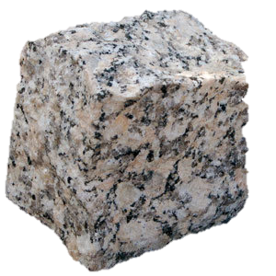
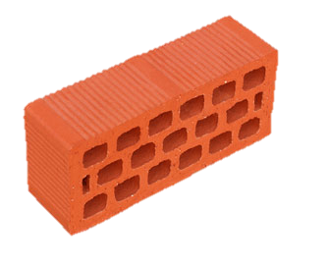
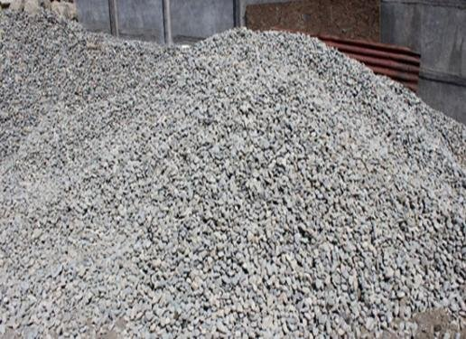
PROTOCOLO DE VIGILANCIA DE TRABAJADORES EXPUESTOS A SÍLICE
Modelo de Vigilancia ACHS
1.
¿Cómo hacerlo?
Identificar el Peligro
Revisar la existencia de sílice cristalizada en las materias primas, suministros, aditivos o productos (cuarzo – cristobalita - tridimita).

Slide 19
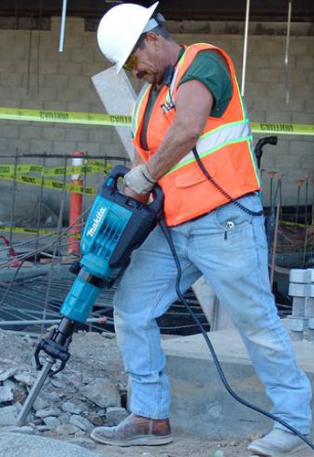
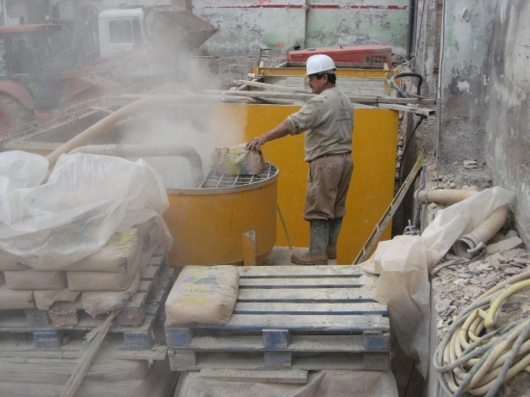
PROTOCOLO DE VIGILANCIA DE TRABAJADORES EXPUESTOS A SÍLICE
Modelo de Vigilancia ACHS
1.
¿Cómo hacerlo?
Identificar el Peligro
b. Revisar si los materiales que tienen sílice participan en procesos que lo dispersen en el medio ambiente,
Por ejemplo: Pulir, lijar, cortar, romper.

Slide 20
PROTOCOLO DE VIGILANCIA DE TRABAJADORES EXPUESTOS A SÍLICE
Modelo de Vigilancia ACHS
1
Identificar el peligro
2
Establecer organización
3
4
Difundir y capacitar
Caracterizar el Peligro
5
Evaluar el Riesgo
Verificación y Control
v
6
Medidas de control
7
Vigilancia salud

Slide 21
PROTOCOLO DE VIGILANCIA DE TRABAJADORES EXPUESTOS A SÍLICE
Modelo de Vigilancia ACHS
Formar un equipo de salud ocupacional
Definir responsabilidades
Identificar documentación
Procedimientos de comunicación
Capacitar equipo salud ocupacional
Pauta verificación (autodiagnóstico)
2.
Establecer Organización

Slide 22
PROTOCOLO DE VIGILANCIA DE TRABAJADORES EXPUESTOS A SÍLICE
Modelo de Vigilancia ACHS
1
Identificar el peligro
2
Establecer organización
3
4
Difundir y capacitar
Caracterizar el Peligro
5
Evaluar el Riesgo
Verificación y Control
v
6
Medidas de control
7
Vigilancia salud

Slide 23
PROTOCOLO DE VIGILANCIA DE TRABAJADORES EXPUESTOS A SÍLICE
Modelo de Vigilancia ACHS
3.
Tipo de sílice y material que lo contiene.
Caracterizar el Peligro
Cuarzo
Cristobalita
Tridimita
Etc.
Arena
Mineral
Tierras filtrantes
Etc.

Slide 24
PROTOCOLO DE VIGILANCIA DE TRABAJADORES EXPUESTOS A SÍLICE
Modelo de Vigilancia ACHS
3.
Identificar lugares con exposición a polvo sílice
Caracterizar el Peligro
Altura geográfica
Área de trabajo
Procesos con emisión

Slide 25
PROTOCOLO DE VIGILANCIA DE TRABAJADORES EXPUESTOS A SÍLICE
Modelo de Vigilancia ACHS
3.
Identificar Puestos de Trabajo con Exposición
Caracterizar el Peligro
Tareas realizadas
Tiempos de exposición
Turnos y horarios de trabajo

Slide 26
PROTOCOLO DE VIGILANCIA DE TRABAJADORES EXPUESTOS A SÍLICE
Modelo de Vigilancia ACHS
3.
Hacer listado de trabajadores expuestos
Caracterizar el Peligro
Nombre
RUT
Fecha de nacimiento
Nacionalidad
Sexo
Puesto de trabajo
Área de trabajo

Slide 27
PROTOCOLO DE VIGILANCIA DE TRABAJADORES EXPUESTOS A SÍLICE
Modelo de Vigilancia ACHS
1
Identificar el peligro
2
Establecer organización
3
4
Difundir y capacitar
Caracterizar el Peligro
5
Evaluar el Riesgo
Verificación y Control
v
6
Medidas de control
7
Vigilancia salud

Slide 28
PROTOCOLO DE VIGILANCIA DE TRABAJADORES EXPUESTOS A SÍLICE
Modelo de Vigilancia ACHS
4.
A. Difusión interna
Difundir y Capacitar
Difundir el Protocolo a los miembros del Comité Paritario de Higiene y Seguridad, Dirigentes Sindicales si corresponde, así como a todos los trabajadores que se desempeñan en lugares de trabajo, áreas o secciones con presencia de sílice.

Slide 29
PROTOCOLO DE VIGILANCIA DE TRABAJADORES EXPUESTOS A SÍLICE
Modelo de Vigilancia ACHS
4.
B. Cursos de capacitación
expuestos a sílice
Difundir y Capacitar
Los trabajadores deben ser capacitados a través del curso presencial denominado “Prevención de Silicosis para Trabajadores Expuestos a Sílice”, al cual debe ser gestionado a través del Experto ACHS asesor.

Slide 30
PROTOCOLO DE VIGILANCIA DE TRABAJADORES EXPUESTOS A SÍLICE
Modelo de Vigilancia ACHS
1
Identificar el peligro
2
Establecer organización
3
4
Difundir y capacitar
Caracterizar el Peligro
5
Evaluar el Riesgo
Verificación y Control
v
6
Medidas de control
7
Vigilancia salud

Slide 31
PROTOCOLO DE VIGILANCIA DE TRABAJADORES EXPUESTOS A SÍLICE
Modelo de Vigilancia ACHS
5.
A. Evaluación Cualitativa
Evaluar el Riesgo
La aplicación del Protocolo de Vigilancia del Ambiente de Trabajo y de la Salud de los Trabajadores con Exposición a Sílice, se inicia con una Evaluación Cualitativa.

Slide 32
PROTOCOLO DE VIGILANCIA DE TRABAJADORES EXPUESTOS A SÍLICE
Modelo de Vigilancia ACHS
5.
A. Evaluación Cualitativa
Rubro NO Construcción
Evaluar el Riesgo
La finalidad de establecer si los trabajadores tienen un tiempo de permanencia en lugares con presencia de sílice superior al 30% o menor o igual a este porcentaje, en relación al total de horas de trabajo semanal.
El 30 %, se calcula, independiente de la extensión de la jornada de trabajo, tomando como base la jornada de 45 horas semanales.

Slide 33
PROTOCOLO DE VIGILANCIA DE TRABAJADORES EXPUESTOS A SÍLICE
Modelo de Vigilancia ACHS
5.
A. Evaluación Cualitativa
Rubro NO Construcción
Evaluar el Riesgo
Si se determina que un trabajador supera el 30% de exposición se deberá realizar la respectiva evaluación cuantitativa en un plazo de 12 meses.
Si no se realiza la evaluación cuantitativa en el plazo de 12 meses, el trabajador debe ingresar a programa de Vigilancia de la Salud del respectivo OAL.

Slide 34
PROTOCOLO DE VIGILANCIA DE TRABAJADORES EXPUESTOS A SÍLICE
Modelo de Vigilancia ACHS
5.
A. Evaluación Cualitativa
Rubro NO Construcción
Evaluar el Riesgo
Si se determina que un trabajador se expone un tiempo menor o igual al 30% se deberá realizar la respectiva evaluación cuantitativa en un plazo de 24 meses.
Si no se realiza la evaluación cuantitativa en el plazo de 24 meses, el trabajador debe ingresar a programa de Vigilancia de la Salud del respectivo OAL.

Slide 35
PROTOCOLO DE VIGILANCIA DE TRABAJADORES EXPUESTOS A SÍLICE
Modelo de Vigilancia ACHS
5.
A. Evaluación Cualitativa
Rubro NO Construcción
Evaluar el Riesgo
Además, se ingresara a vigilancia salud todo trabajador que realice tareas que le generen exposición aguda, independiente del tiempo de exposición.
Las actividades a considerar serán:
Operación chancadoras de cuarzo;
desbaste, corte y pulido de muros de concreto o roca;
cuarteado y roleado de muestras de minerales, y
limpieza en seco mediante uso de pala, escobillón o aire comprimido.

Slide 36
PROTOCOLO DE VIGILANCIA DE TRABAJADORES EXPUESTOS A SÍLICE
Modelo de Vigilancia ACHS
5.
B. Evaluación Cualitativa
Rubro Construcción
Evaluar el Riesgo
Considerando las características especiales de este sector, como son; corta duración de las obras o faenas, simultaneidad de variadas tareas, alta rotación de los trabajadores y la multifuncionalidad de muchos de ellos, es difícil planificar evaluaciones cuantitativas, por lo cual se deberán gestionar el riesgo de exposición a sílice, mediante la aplicación de la Ficha de Evaluación Cualitativa establecida en el Anexo N° 10 del presente Protocolo.

Slide 37
PROTOCOLO DE VIGILANCIA DE TRABAJADORES EXPUESTOS A SÍLICE
Modelo de Vigilancia ACHS
5.
B. Evaluación Cualitativa
Rubro Construcción
Evaluar el Riesgo
En obras de larga duración, como por ejemplo la excavación de túneles, construcción de carreteras, entre otras, la Autoridad Sanitaria Regional podrá exigir una evaluación cuantitativa para determinar la exposición a sílice de los trabajadores. Esto último también podrá exigirlo, con fundamento técnico, a cualquier actividad de la construcción, cualquiera sea su extensión en el tiempo.

Slide 38
PROTOCOLO DE VIGILANCIA DE TRABAJADORES EXPUESTOS A SÍLICE
Modelo de Vigilancia ACHS
5.
B. Contenido de Evaluación Cualitativa
Rubro Construcción
Evaluar el Riesgo
 | SI | NO | NA |  | RECOMENDACIÓN | FECHA
CONTROLES INGENIERILES
1. ¿Se sustituyen materiales con contenido de sílice sobre 1 %? |  |  |  | Evaluar la factibilidad de usar materias primas o insumos que contienen menos del 1% sílice libre cristalizada.
2. ¿La limpieza abrasiva de objetos pequeños, con chorro de arena, cuarzo u otro material que contiene sílice, se realiza al interior de gabinetes cerrados, quedando el trabajador fuera de ellos? |  |  |  | Se debe usar cabina hermética con sistema de recolección de polvo y ventilación por extracción local, de preferencia operado con equipo automatizado. Si es necesaria la intervención del operador, se debe hacer en forma remota o insertando las manos a través de guantes con escotilla sellada. Además el operador debe usar protección respiratoria con filtro P100.
3. ¿La limpieza abrasiva de objetos de gran tamaño, con chorro de arena, cuarzo u otro material que contiene sílice, se realiza en espacios cerrados, con el trabajador usando capucha con línea de aire? |  |  |  | El operador y los ayudantes, deben usar protección respiratoria con abastecimiento de aire a presión positiva, equipada con capucha y operada en modalidad de presión flujo continuo, con certificación de calidad de acuerdo a lo establecido en el artículo 54, del D.S. N° 594, de 1999, del Ministerio de Salud. Usar cabina hermética con sistema de recolección de polvo y ventilación general.
4. ¿Cuánta con autorización para realizar limpieza abrasiva con chorro de arena? |  |  |  | La Autoridad Sanitaria podrá autorizar el uso de este proceso de limpieza si el interesado cumple con los requisitos señalados en el Art. 65 ter del D.S. 594/99 del MINSAL.

Slide 39
PROTOCOLO DE VIGILANCIA DE TRABAJADORES EXPUESTOS A SÍLICE
Modelo de Vigilancia ACHS
5.
B. Contenido de Evaluación Cualitativa
Rubro Construcción
Evaluar el Riesgo
5. ¿Se evita liberar al ambiente de trabajo sustancias que contienen sílice libre cristalizada en forma de polvo? |  |  |  | Se debe dar cumplimiento al Art. N° 33 del D.S. No 594/99 MINSAL, el cual indica que cuando existan sustancias químicas perjudiciales para la salud de los trabajadores, se debe evitar que el contaminante se disperse por el lugar de trabajo.
6. ¿El ambiente de trabajo se observa libre de la presencia de material particulado en suspensión |  |  |  | Se debe evitar concentraciones ambientales peligrosas, aislando las fuentes de emisión, instalando sistemas de captación local forzada o ventilando los recintos (Art. N° 32, 33, 35 y 58 bis del D.S. N° 594/99 del MINSAL).
7. ¿Se humectan o aplican aditivos higroscópicos no peligrosos en las vías de tránsito de equipos motorizados? |  |  |  | Se debe dar cumplimiento al Art. N° 33 del D.S. No 594 MINSAL, el cual indica que cuando existan sustancias químicas perjudiciales para la salud de los trabajadores se debe evitar que el contaminante se disperse por el lugar de trabajo.
8. ¿Las áreas de trabajo en espacio cerrado están exentas de polvo sedimentado? |  |  |  | Eliminar las fugas de polvo en las zonas de traspaso o vertido, mediante la instalación de captaciones locales, verificar fugas en junturas y sellos. La limpieza de derrames de sacos con polvo con contenido de sílice debe hacerse con método húmedo o aspiración.
9. ¿Los puestos de trabajo en los cuales existe emisión de material particulado o polvo, se encuentran en áreas bien ventiladas; cuentan con aspiración forzada o se procede a humectar para reducir la emisión? |  |  |  | Se debe evitar concentraciones ambientales peligrosas, aislando las fuentes de emisión, instalando sistemas de captación local forzada o ventilando los recintos (Art. N° 33, 35 y 58 bis del D.S. N° 594/99 del MINSAL). De ser posible la humectación, debe implementarse en forma inmediata.

Slide 40
PROTOCOLO DE VIGILANCIA DE TRABAJADORES EXPUESTOS A SÍLICE
Modelo de Vigilancia ACHS
5.
B. Contenido de Evaluación Cualitativa
Rubro Construcción
Evaluar el Riesgo
10. ¿Están físicamente encerrados los focos de generación de polvo de sílice libre cristalizada? |  |  |  | Los focos de polvo con contenido de sílice libre cristalizada, deben mantenerse confinados, para evitar su dispersión en la atmosfera de trabajo.
11. ¿Los filtros colectores de polvo de los sistemas de ventilación son auto limpiantes? |  |  |  | Los focos de polvo con contenido de sílice libre cristalizada, deben mantenerse confinados, para evitar su dispersión en la atmosfera de trabajo.
12 ¿Los filtros colectores de polvo retienen material particulado fracción respirable? |  |  |  | Los filtros deben retener partículas menores a 10 micrones.
13. ¿El corte de ladrillos, losa, enchapes, cerámicos y porcelanatos, pavimentos y muros se realiza con humectación permanente en la zona de corte u otro sistema de captura de partículas? |  |  |  | Todas las máquinas de corte de ladrillos, cerámicas, enchapes y otros revestimientos deben operarse con adición directa de agua, sobre la zona de corte. En lo posible remojar
14. ¿El esmeril angular usado en pulido de muros y losas cuenta con sistema de extracción local? |  |  |  | Se debe utilizar esmeriles angulares que cuenten con sistema de extracción local conectados a un colector de polvo. El vaciado del material retenido en el colector debe
15. ¿Se humectan las superficies a punterear y demoler antes y durante la operación? |  |  |  | Todos los muros y losas a punterear y demoler deben humectarse antes y periódicamente durante la ejecución del trabajo. Implementar en forma inmediata.

Slide 41
PROTOCOLO DE VIGILANCIA DE TRABAJADORES EXPUESTOS A SÍLICE
Modelo de Vigilancia ACHS
5.
B. Contenido de Evaluación Cualitativa
Rubro Construcción
Evaluar el Riesgo
19. ¿Se elaboró un Cronograma de actividades para la implementación del SGSST-SÍLICE? |  |  |  | Se debe elaborar un cronograma de actividades para la implementación del SGSST-SÍLICE, donde se indiquen fechas y responsables de realizar cada una de las actividades indicadas en dicho SGSST-SÍLICE.
20. ¿El Comité Paritario de Higiene y Seguridad (C.P.HyS) incorpora en su Cronograma de trabajo actividades relacionadas con la prevención de la exposición a sílice? |  |  |  | En el cronograma anual de actividades del Comité Paritario de Higiene y Seguridad (C.P.HyS) se deben incorporar actividades relacionadas con la prevención de la exposición a sílice, las cuales deben informarse a la empresa y a los trabajadores.
21. ¿Los trabajadores han sido capacitados acerca de los riesgos asociados a la inhalación de sustancias que contienen sílice libre cristalizada, de las medidas preventivas y de los métodos de trabajo correctos? |  |  |  | Se debe dar cumplimiento a lo establecido en el Art. N° 21 del D.S N° 40/69 del MINTRAB. Además incorporar en el reglamento interno el riesgo de exposición a sílice, consecuencias para la salud y medidas preventivas a considerar. Se debe elaborar procedimientos de trabajo seguro en todas las tareas donde existe exposición a sílice: fracturamiento de materiales, productos y elementos que contengan sílice; limpieza, mantención, vertido de materias primas y contención de derrames de material con sílice.

Slide 42
PROTOCOLO DE VIGILANCIA DE TRABAJADORES EXPUESTOS A SÍLICE
Modelo de Vigilancia ACHS
5.
B. Contenido de Evaluación Cualitativa
Rubro Construcción
Evaluar el Riesgo
 | SI | NO | NA |  | RECOMENDACIÓN | FECHA
PROTECCIÓN RESPIRATORIA
33. ¿Existe un Programa de Protección Respiratoria? |  |  |  | Se debe elaborar un programa de protección respiratoria según lo indicado en la Guía Técnica de Selección y Control de la Protección Respiratoria del Instituto de Salud Pública (www.ispch.cl) y la Guía Técnica para la Prevención de Silicosis del MINSAL.
34. ¿Se realizó la difusión del Programa de Protección Respiratoria? |  |  |  | Se debe realizar la difusión del Programa de Protección Respiratoria, a todos los involucrados en su implementación y utilización.
35. ¿Los elementos de protección personal que utilizan los trabajadores cuentan con certificación de calidad? |  |  |  | Los elementos de protección personal que entreguen las empresas a sus trabajadores deben ser de calidad certificada se acuerdo a lo que establece el art. 54 del D.S. N° 594/99 del MINSAL.
36. ¿El personal se encuentra libre de signos evidentes de la exposición a sílice libre cristalizada, tales como polvo en la cara, cejas o pestañas? |  |  |  | Implementar en forma inmediata el uso de elementos de protección personal y disponer las medidas preventivas pertinentes.

Slide 43
PROTOCOLO DE VIGILANCIA DE TRABAJADORES EXPUESTOS A SÍLICE
Modelo de Vigilancia ACHS
5.
B. Contenido de Evaluación Cualitativa
Rubro Construcción
Evaluar el Riesgo
37. ¿En la realización de operaciones con exposición directa a polvo con contenido de sílice libre cristalizada, se dispone y se usan equipos de protección personal (Protección respiratoria con filtros P100)? |  |  |  | El empleador debe proporcionar libre de todo costo, los elementos de protección personal que cumplan con los requisitos, características y tipo que exige el riesgo a cubrir (Art. N° 53 del D.S. 594/99 del MINSAL). En forma inmediata se deberá disponer el uso de máscara de protección respiratoria con filtro P100.
38. ¿Los trabajadores que utilizan elementos de protección personal han sido capacitados en su correcto uso, almacenamiento, mantención y pruebas de ajuste? |  |  |  | El empleador debe capacitar a sus trabajadores de forma teórica y práctica en el correcto uso de los elementos de protección personal (Art. N° 53 del D.S. 594/99 del MINSAL), haciendo referencia a los temas como uso, almacenamiento, mantención y pruebas de ajuste. Esta medida de control se debe implementar en forma inmediata.
39. ¿Se supervisa el uso de la protección respiratoria? |  |  |  | El empleador debe establecer los procedimientos necesarios para que los jefes directos supervisen el uso de protección respiratoria del personal que está a su cargo. El uso también es obligatorio para quienes realizan la supervisión.

Slide 44
PROTOCOLO DE VIGILANCIA DE TRABAJADORES EXPUESTOS A SÍLICE
Modelo de Vigilancia ACHS
5.
B. Contenido de Evaluación Cualitativa
Rubro Construcción
Evaluar el Riesgo
NOTA 1. Es importante mencionar que se deben adoptar todas las medidas incluidas en esta Evaluación Cualitativa por exposición a sílice.
NOTA 2. Todos los trabajadores que realicen actividades de canguero, desbaste de muros, pulido de muros, punterero y de limpieza abrasiva con chorro de arena deberán ser incorporados al Programa de Vigilancia de la Salud, de acuerdo a la periodicidad establecida en el número 7.4 del Protocolo de Vigilancia del Ambiente de Trabajo y de la Salud de los Trabajadores con Exposición a Sílice. La empresa deberá entregar al organismo administrador de la ley N° 16.744 la nómina de estos trabajadores.
NOTA 3. En el caso de las preguntas 1 a 16, cuando se apliquen a una empresa contratista que labora en las instalaciones y procesos de una empresa principal, debe entenderse que la implementación del control ingenieril le corresponde a esta última; asumiendo de esta forma su responsabilidad directa en materias de higiene y seguridad, según lo dispuesto en el Art. 183-E, inciso primero, de la Ley N° 20.123, de Subcontratación.

Slide 45
PROTOCOLO DE VIGILANCIA DE TRABAJADORES EXPUESTOS A SÍLICE
Modelo de Vigilancia ACHS
5.
B. Contenido de Evaluación Cualitativa
Rubro Construcción
Evaluar el Riesgo
NOTA 4. La empresa se compromete a implementar las recomendaciones señaladas en el presente informe, con el propósito de controlar el riesgo por exposición a sílice y así evitar que los trabajadores no sufran de silicosis o enfermedades asociadas a ella.
NOTA 5. Se considerarán con un Nivel de Riesgo 4 (condición crítica) a aquellas obras en construcción que no tienen implementadas todas las medidas establecidas en las preguntas No 2, 3, 4, 9, 13, 14, 15, 36 y 37 y cuya respuesta sea NO. En este caso el Organismo Administrador deberá informar a la Autoridad Sanitaria, en un plazo de 5 días a partir de la fecha en que se aplicó la presente ficha.
NOTA 6. Se deberá adjuntar a la presente ficha, el listado de los puestos de trabajo o actividades con Nivel de Riesgo 4, detallando los trabajadores que se desempeñan en cada uno de ellos. Asimismo se deberá identificar, por puestos de trabajo o actividad, los trabajadores que se han incorporado al Programa de Vigilancia de Salud.

Slide 46
PROTOCOLO DE VIGILANCIA DE TRABAJADORES EXPUESTOS A SÍLICE
Modelo de Vigilancia ACHS
5.
C. Evaluación Cuantitativa
Evaluar el Riesgo
Se debe destacar que estos límites, de acuerdo a lo establecido en el D.S. Nº 594, de 1999, del Ministerio de Salud, son válidos para 8 horas diarias, con un total de 48 semanales, y hasta una altura geográfica de 1.000 metros sobre el nivel del mar. Estos límites se podrán exceder momentáneamente, pero en ningún caso superar cinco veces su valor.
Límites Permisibles Ponderados (LPP)
Tipo Sílice | LPP (mg/m3)
Cuarzo | 0,08
Cristobalita | 0,04
Tridimita | 0,04

Slide 47
PROTOCOLO DE VIGILANCIA DE TRABAJADORES EXPUESTOS A SÍLICE
Modelo de Vigilancia ACHS
5.
C. Evaluación Cuantitativa
Evaluar el Riesgo
Nivel de Riesgo | Relación entre la C (1) y el LPP (2) | Periodicidad de la Evaluación
1 | Menor al 25% del LPP (3) | Cada 5 Años
2 | Mayor o Igual al 25% del LPP y Menor al 50% del LPP | Cada 3 Años
3 | Mayor o Igual al 50% del LPP y Hasta el Valor del LPP | Cada 2 Años
4 | Supera el Valor del LPP | Ver Acciones NR4
Notas:
(1) Concentración Promedio Ponderada.
(2) Limite Permisible Ponderado, corregido si corresponde.
(3) Las evaluaciones siempre cada 5 años, cualquiera sea la concentración promedio ponderada encontrada en el rango indicado.

Slide 48
PROTOCOLO DE VIGILANCIA DE TRABAJADORES EXPUESTOS A SÍLICE
Modelo de Vigilancia ACHS
5.
C. Evaluación Cuantitativa
Evaluar el Riesgo
Sin perjuicio de lo señalado en la Tabla, la Autoridad Sanitaria Regional podrá, de acuerdo a la potestad que le otorga el Código Sanitario, solicitar evaluaciones cuando lo estime necesario, de acuerdo a fundamentos técnicos.

Slide 49
PROTOCOLO DE VIGILANCIA DE TRABAJADORES EXPUESTOS A SÍLICE
Modelo de Vigilancia ACHS
5.
C. Evaluación Cuantitativa
Evaluar el Riesgo
Cuando se determine un Nivel de Riesgo 4, en un lugar de trabajo, se deberá proceder de la siguiente manera:
C > 5 LPP
NO
El OAL debe:
Antes de los 10 primeros días hábiles del mes siguiente debe prescribir medidas y notificar a la AS.
C > LPP
SI
El OAL debe:
En 2 días debe prescribir medidas inmediatas.
En 5 días notificar a la AS.

Slide 50
PROTOCOLO DE VIGILANCIA DE TRABAJADORES EXPUESTOS A SÍLICE
Modelo de Vigilancia ACHS
5.
C. Evaluación Cuantitativa
Evaluar el Riesgo
Cuando se determine un Nivel de Riesgo 4, en un lugar de trabajo, se deberá proceder de la siguiente manera:
El Informe Técnico con los resultados de las evaluaciones, debe ser enviado dentro del plazo de 90 días.
La empresa debe informar los resultados al Comité Paritario, trabajadores y a sus representantes, en el plazo de 7 días, a contar de la recepción del Informe.

Slide 51
PROTOCOLO DE VIGILANCIA DE TRABAJADORES EXPUESTOS A SÍLICE
Modelo de Vigilancia ACHS
1
Identificar el peligro
2
Establecer organización
3
4
Difundir y capacitar
Caracterizar el Peligro
4
Evaluar el Riesgo
Verificación y Control
v
6
Medidas de control
7
Vigilancia salud

Slide 52
PROTOCOLO DE VIGILANCIA DE TRABAJADORES EXPUESTOS A SÍLICE
Modelo de Vigilancia ACHS
6.
Técnicas o de Ingeniería.
Administrativas.
Protección Personal.
Medidas de Control

Slide 53
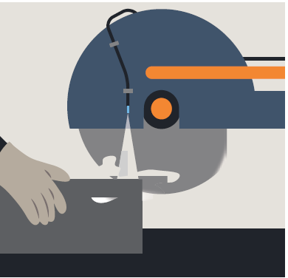
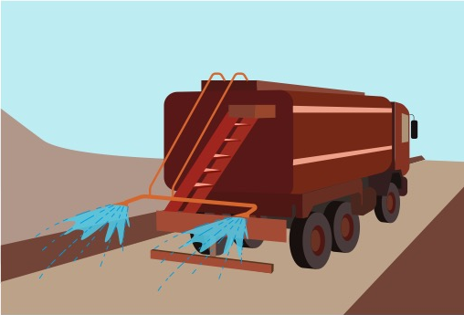
PROTOCOLO DE VIGILANCIA DE TRABAJADORES EXPUESTOS A SÍLICE
Modelo de Vigilancia ACHS
6.
Técnicas o de Ingeniería
Sistemas de Humectación
Medidas de Control
HUMECTACIÓN PARA DISCO DE CORTE
HUMECTACIÓN CAMINO

Slide 54
PROTOCOLO DE VIGILANCIA DE TRABAJADORES EXPUESTOS A SÍLICE
Modelo de Vigilancia ACHS
6.
Técnicas o de Ingeniería
Sistemas de Extracción
Medidas de Control
SISTEMA EXTRACCIÓN CHANCADOR
ASPIRADORA INDUSTRIAL

Slide 55
PROTOCOLO DE VIGILANCIA DE TRABAJADORES EXPUESTOS A SÍLICE
Modelo de Vigilancia ACHS
6.
B. Administrativas.
Medidas de Control
a.
Incorporar en cronograma de trabajo del Comité Paritario actividades relacionadas con la prevención de la silicosis.
Incorporar en Reglamento Interno el agente sílice libre cristalizada, indicando sus riesgos, consecuencias para la salud y medidas preventivas en los lugares de trabajo donde exista exposición ha dicho agente.
Se debe elaborar un programa de protección respiratoria según lo indicado en la Guía Técnica de Selección y Control de la Protección Respiratoria del Instituto de Salud Pública (www.ispch.cl) y la Guía Técnica para la Prevención de Silicosis del MINSAL.
b.
c.

Slide 56
PROTOCOLO DE VIGILANCIA DE TRABAJADORES EXPUESTOS A SÍLICE
Modelo de Vigilancia ACHS
6.
B. Administrativas.
Medidas de Control
d.
Se deben instalar señalizaciones sobre el uso de protección respiratoria y advertencia de que la exposición a sílice puede generar silicosis, la cual es una enfermedad irreversible e incurable.
Se debe capacitar a los trabajadores en los riesgos y medidas de control de la exposición a sílice.
Se debe hacer limpieza de los lugares de trabajo, a lo menos, al finalizar el turno y del local, en su conjunto, con un periodo razonable, es decir que evite la acumulación de polvo sedimentado en estructuras y diversas superficies de las instalaciones.
e.
f.

Slide 57
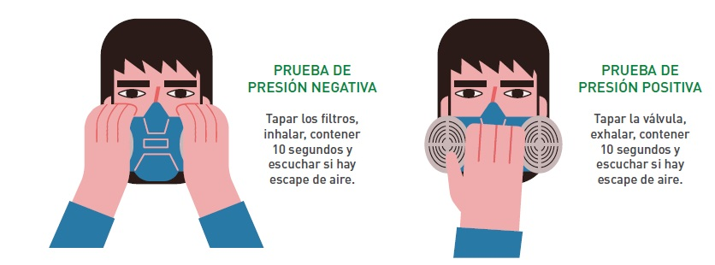
PROTOCOLO DE VIGILANCIA DE TRABAJADORES EXPUESTOS A SÍLICE
Modelo de Vigilancia ACHS
6.
C. Protección Personal
El empleador debe proporcionar los Elementos de Protección Personal (EPP) libres de todo costo, que cumplan con los requisitos, características y tipo que exige el riesgo a cubrir.
Medidas de Control

Slide 58
PROTOCOLO DE VIGILANCIA DE TRABAJADORES EXPUESTOS A SÍLICE
Modelo de Vigilancia ACHS
1
Identificar el peligro
2
Establecer organización
3
4
Difundir y capacitar
Caracterizar el Peligro
4
Evaluar el Riesgo
Verificación y Control
v
6
Medidas de control
7
Vigilancia salud

Slide 59
PROTOCOLO DE VIGILANCIA DE TRABAJADORES EXPUESTOS A SÍLICE
Modelo de Vigilancia ACHS
7.
C. Grado de Exposición
Tabla 7-1.
Periodicidad de la Vigilancia de la Salud según el Grado de Exposición con Evaluación Cuantitativa (1)
Vigilancia de Salud
Grado de Exposición | Criterio | Periodicidad de la Vigilancia
1 | Mayor o Igual al 50% del LPP y Hasta 2 Veces el Valor del LPP | Cada 2 Años
2 | Superior a 2 Veces el Valor del LPP y Hasta 5 Veces el LPP | Anual
3 | Superior a 5 Veces el Valor del LPP | Evaluación Dentro de 60 Días
Notas:
(1) Trabajadores expuestos a sílice en la actividad de limpieza abrasiva con chorro de arena y operadores de chancadoras de cuarzo, deberán ser controlados anualmente.
(2) Plazo a contar desde la fecha que se conocen los resultados analíticos de la(s) muestra(s). Posterior a esto la evaluación radiográfica será anual.

Slide 60
Agenda
Introducción
Obligaciones del Protocolo
Modelo de Vigilancia ACHS
Herramientas para cumplir Protocolo

Slide 61
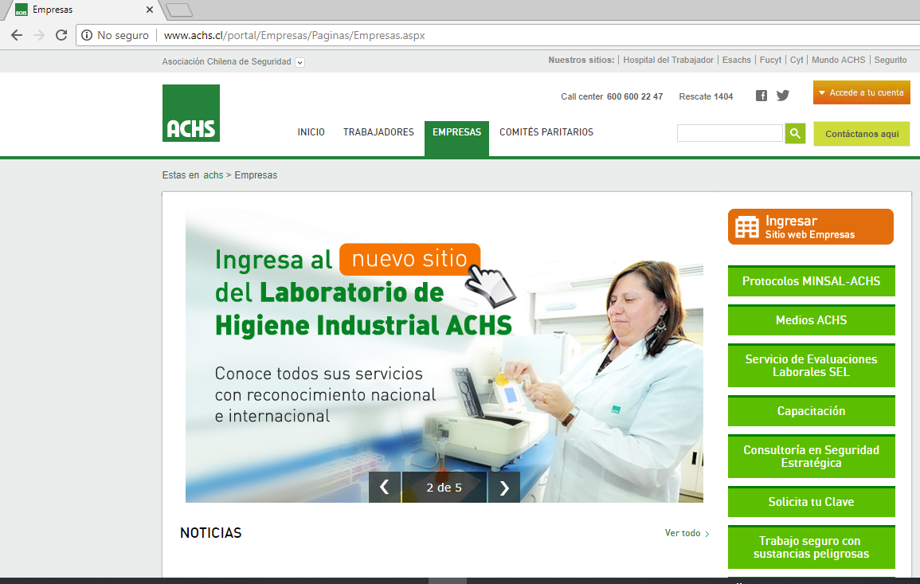
PROTOCOLO DE VIGILANCIA DE TRABAJADORES EXPUESTOS A SÍLICE
Herramientas Protocolos MINSAL

Slide 62

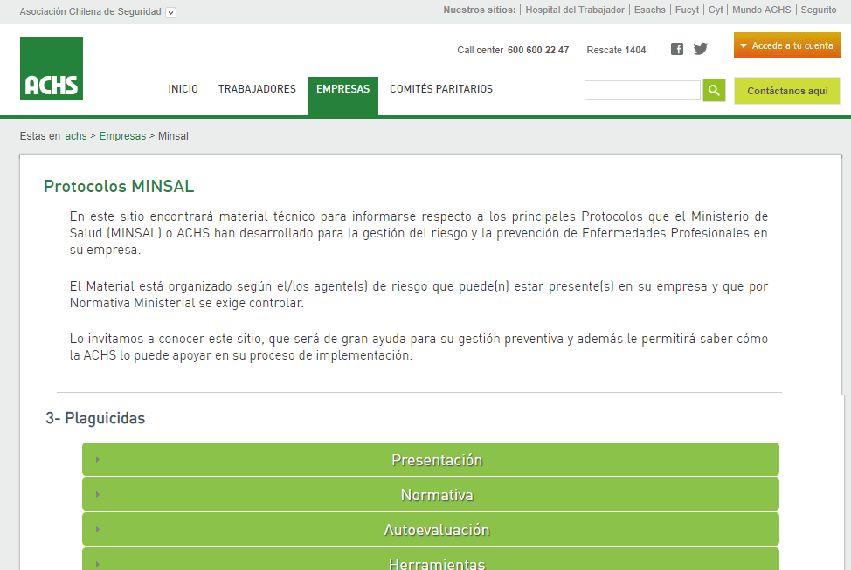
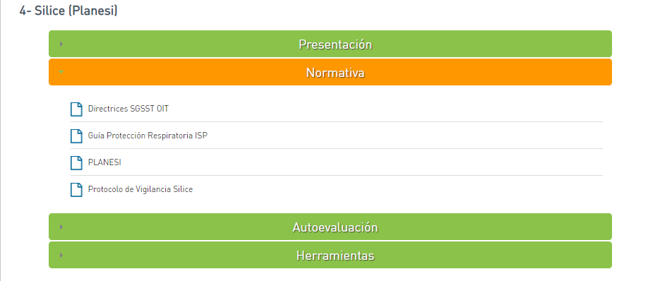
PROTOCOLO DE VIGILANCIA DE TRABAJADORES EXPUESTOS A SÍLICE
Herramientas Protocolos MINSAL

Slide 63
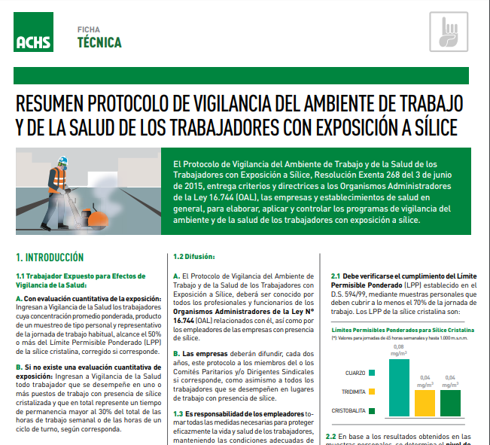

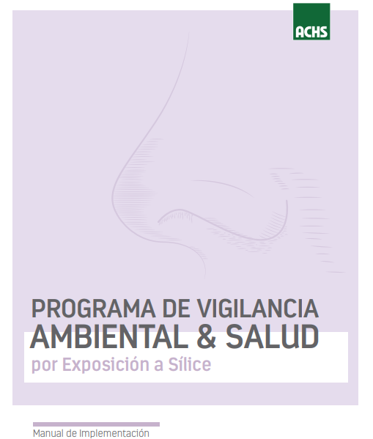
PROTOCOLO DE VIGILANCIA DE TRABAJADORES EXPUESTOS A SÍLICE
Herramientas Protocolos MINSAL

Slide 64
Protocolo de Vigilancia de Trabajadores Expuestos a Sílice

